Slide 1
Навчання грамоти
Читання
Букварний період
Урок 86
Велика буква Щ. Читання слів, речень і тексту з вивченими літерами

Slide 2
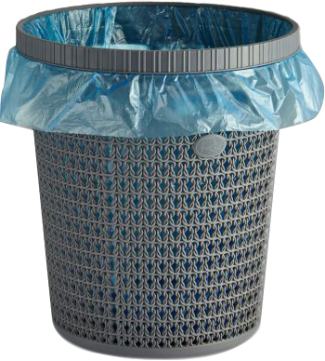
Налаштування на урок
Кошик для сміття
Я не вмію …
Я хвилююся ...
Я боюся …
Я ловлю ґав
Навіщо людині кошик для сміття?
Так і з почуттями: іноді накопичуються непотрібні, марні почуття.
Поміркуй, які почуття заважатимуть тобі на уроці, яких ти хочеш позбутися. Уяви, що це неприємне почуття у тебе в руках. Скомкай його і викинь у кошик для сміття.
Ми сюди прийшли учитись,
Не лінитись, а трудитись.
Працюємо старанно,
Завдання виконуємо
ми бездоганно!

Slide 3
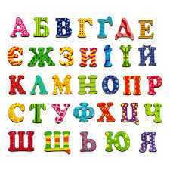
Українська абетка
Назви першу букву абетки, останню букву.
Назви букву, наступну за буквою У, І, Ч, О.
Назви букви, що передують буквам Е, Н, Х, Ю.
Назви букву, що не позначає звуку.
Назви букву, що позначає завжди м’який приголосний звук.
Букви, що завжди позначають два звуки.
щ = [шч]
ї = [й’і]

Slide 4
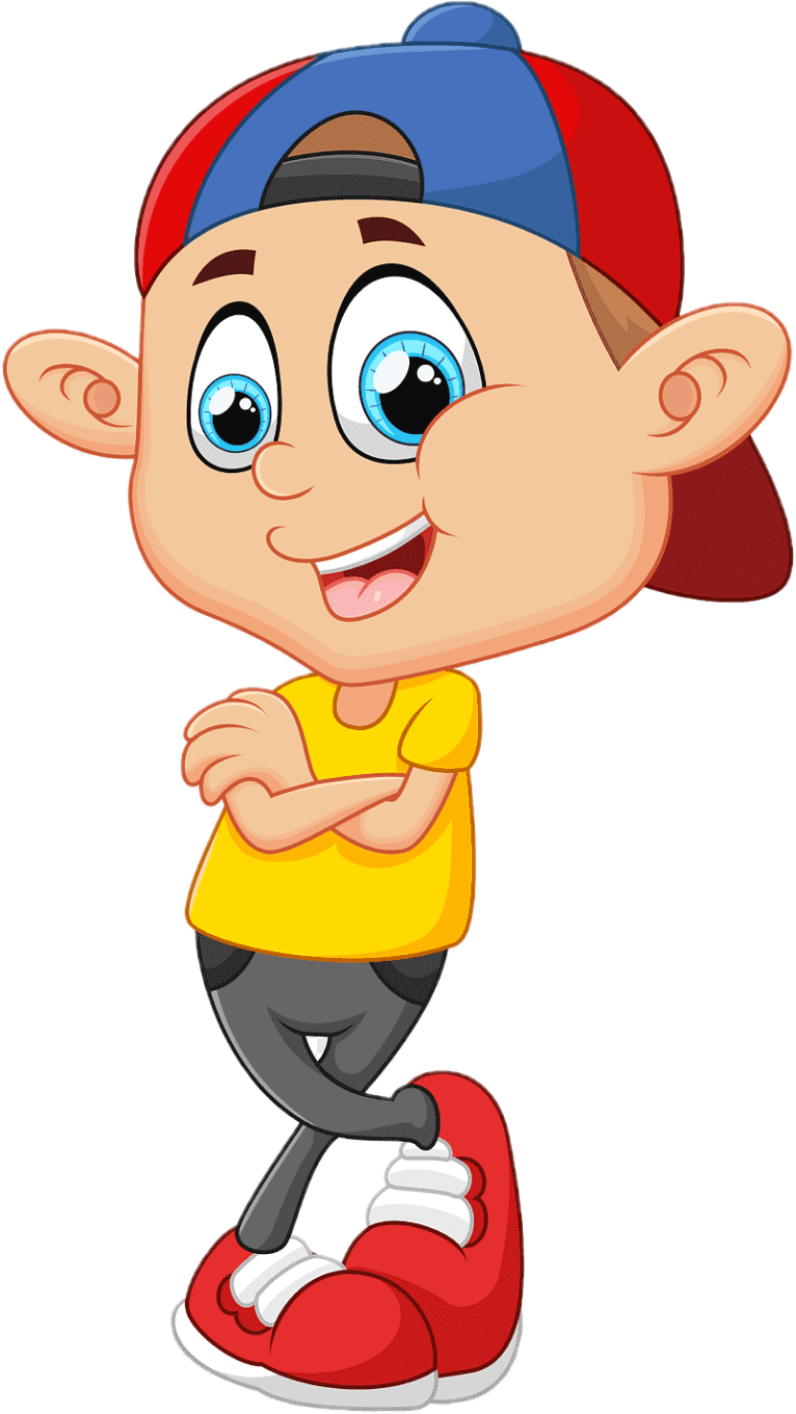
Прочитай склади

Slide 5
Пригадай
Яку букву вивчили на попередньому уроці?
Які звуки позначає буква щ?
Назви слова зі звукосполученням [шч].
Устав букву щ, прочитай слова:
*ука бор* при*іпка
хру*
кра*ий
*астя

Slide 6
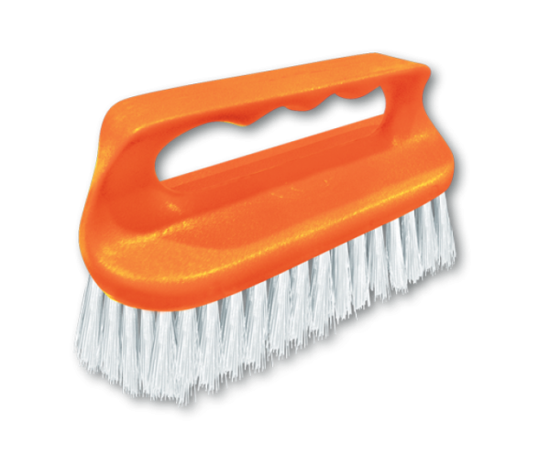
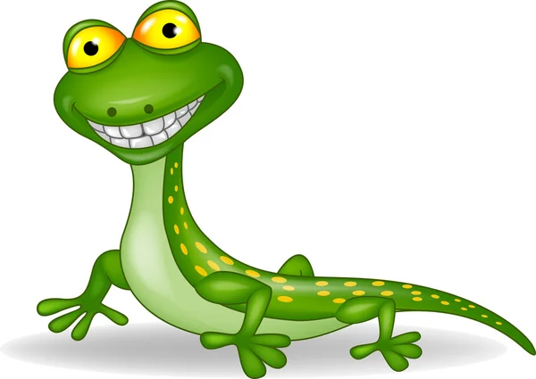
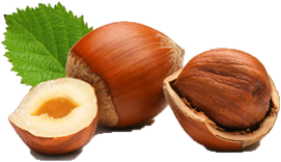
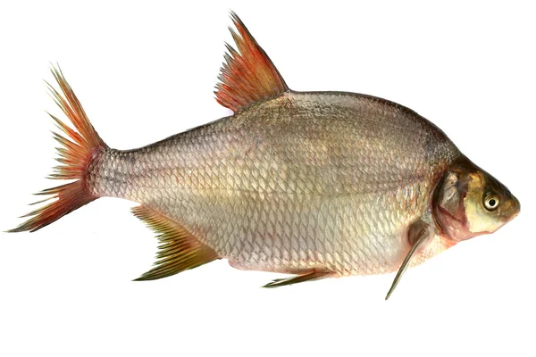
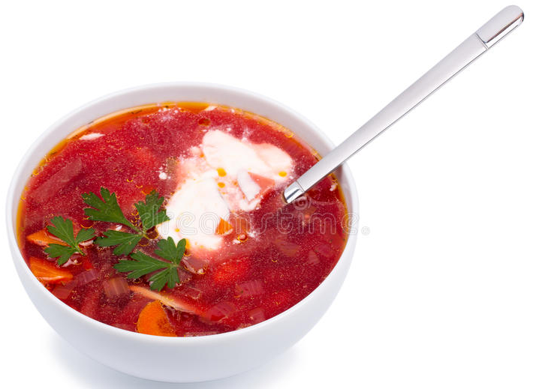
Гра «Упіймай звуки [шч]»

Slide 7
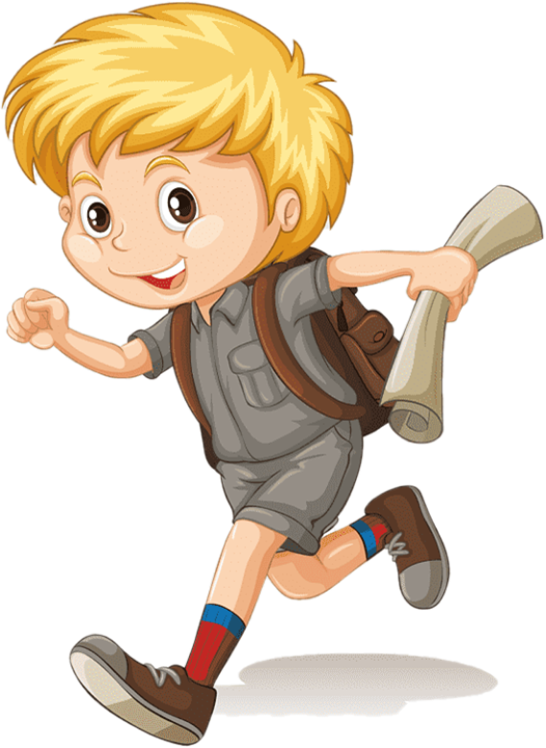
Вправа «Дожени»
щітка
щука
іщ
ще
щічка
ща
щока
щий
ащ
щур
щур
щит
щик
щип
щеп
щи
щі
борщ
хрущ
горщик
щит

Slide 8
Повідомлення теми уроку
Сьогодні на уроці читання ми познайомимось з великою друкованою буквою «Ща».
Будемо удосконалювати вміння читати слова, речення.
Попрацюємо з твором,
складемо асоціативний кущ.

Slide 9
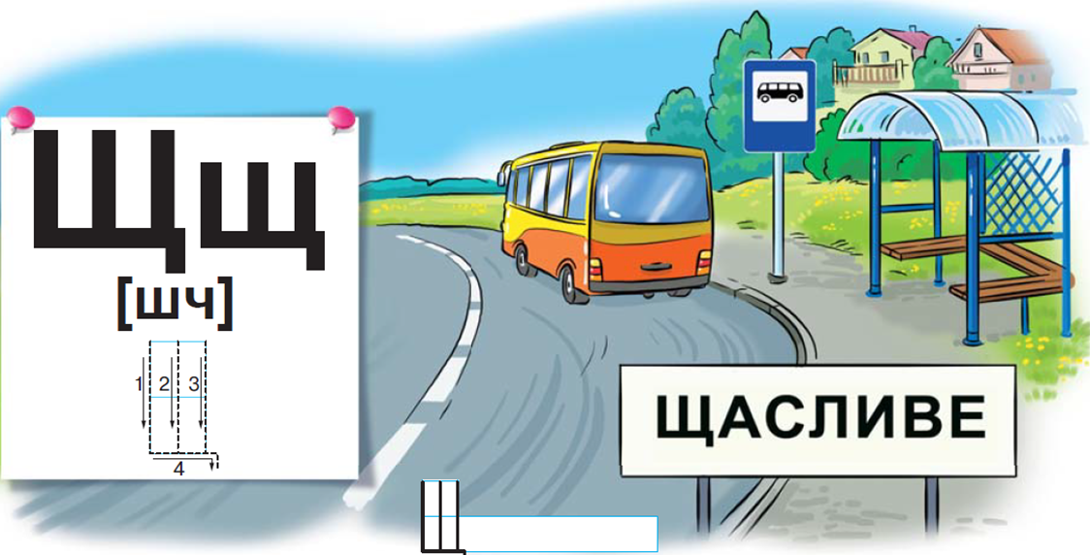
Що зображено на малюнку? Де проходить дорога?
Що означає напис на табличці?
Які ще назви сіл відомі тобі?
З якої букви їх треба писати?
Коли ще вживається велика літера?
Підручник, сторінка
60

Slide 10
Прочитай завдання Читалочки
Прочитай, щоб зрозуміти
Ща-сли-ве Ще-дрен-ко Щав-лен-ко
Щó-ків-ка Щи-па-чóк Щу-кін
Щедрий — охоче ділиться тим, що має.
Щирий — виявляє добре, сердечне ставлення.
Щасливий — сповнений радості і щастя.
Чи можна сказати, що всі діти щасливі?
Підручник, сторінка
60

Slide 11
Асоціативний кущ
Коли тато приїхав з відрядження
Коли мама купила улюблену іграшку
Коли я був щасливий?
Коли виграв у грі
Коли їв морозиво
Коли їздив у інше місто

Slide 12
Прочитай разом зі Щебетунчиком і доповни слова
Ощ-ощ-ощ — пішов холодний ... .
Ащ-ащ-ащ — одягай скоріше ... .
Щу-щу-щу — всі сховались від ... .
дощ.
плащ.
дощу.
Підручник, сторінка
60

Slide 13
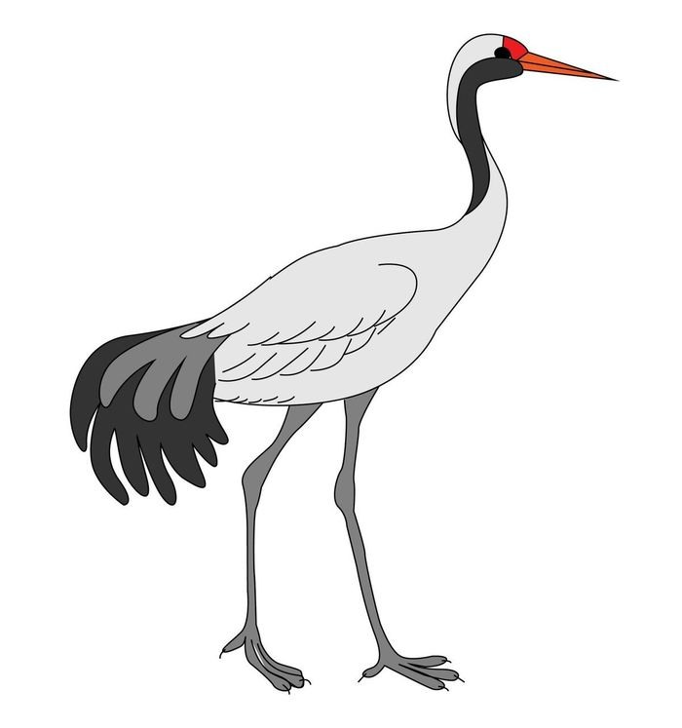
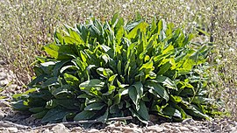
Прочитай вірш Леоніда Куліш-Зіньківа
У лузі журавлик
щипав собі щавлик.
Купіть йому горщик —
він зварить вам борщик.
Журавель – символ України і любові до рідної землі.
Підручник, сторінка
61

Slide 14
Фізкультхвилинка

Slide 15
Прочитай текст. Придумай заголовок
— Що таке Батьківщина? — запитала у мами дитина. Мама щиро усміхнулась і сказала:
— Давай поміркуємо разом. Від якого слова утворилося слово Батьківщина?
— Від слова батько.
— А ще?
— Батьки, бàтьківський.
— Тож Батьківщина — це все, що поєднано з батьками: батьківський дім, рідне місто чи село. А ще країна, у якій народилася людина.
Батьківщина є в кожного. Наша Батьківщина — Україна.
Підручник, сторінка
61

Slide 16
Вправа «Запитання до тексту»
Між ким відбулася розмова?
Про що запитала дитина?
Як утворилося слово Батьківщина?
Що таке Батьківщина?
Як називається наша Батьківщина?
Що ти знаєш про нашу Батьківщину, про головне місто нашої Батьківщини, її символи, відомих людей України?

Slide 17
Вправа «Мікрофон»
Пригадай, яку букву вивчали на уроці?
Добери слова, які пишуться з великої букви Щ.

Slide 18
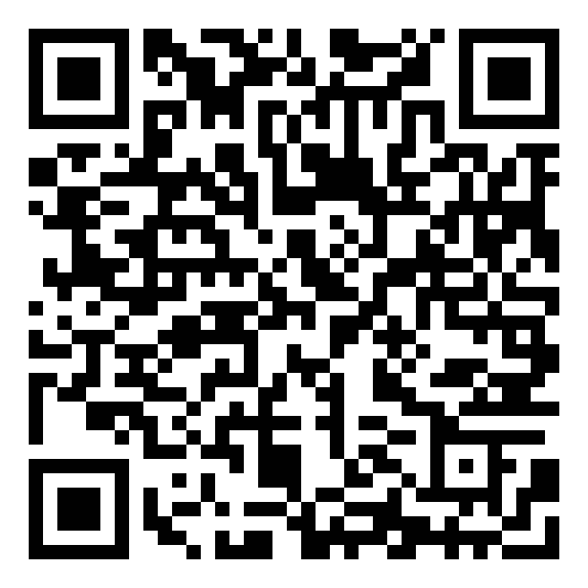
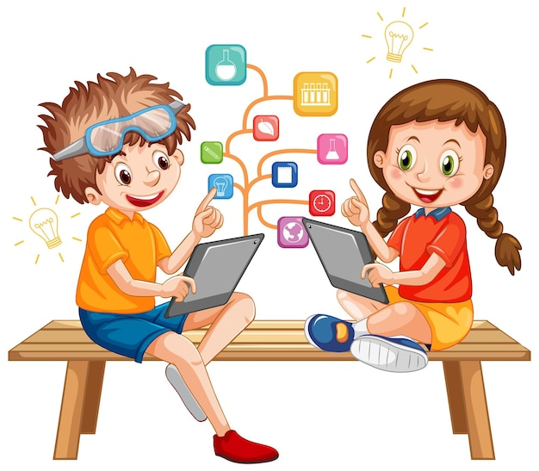
Online завдання
Відскануй QR-код або натисни жовтий круг!

Slide 19
Рефлексія. Вправа «Мій успіх»
На уроці ти вкладав свої сили та старання. Оціни власний вклад у свій успіх на уроці й розмісти свого чоловічка на відповідному місці п’єдесталу.
2
1
3

